Slide 1
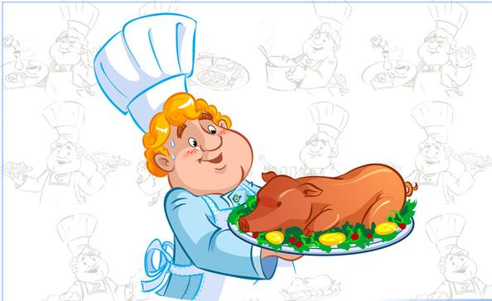
Правописание Н-НН в суффиксах прилагательных и причастий

Slide 2
Правописание
Н – НН в суффиксах прилагательных, образованных от имен существительных
Правда ли, что все прилагательные, образованные от имён существительных при помощи суффиксов -ин-,
-ан-, -ян- пишутся с одной буквой Н?
Нет!
Исключения: стеклянный, оловянный, деревянный
Правда ли, что все прилагательные, образованные от имён существительных с помощью суффиксов -онн-,
- енн- пишутся с двумя буквами Н?
Нет!
Исключение – ветреный
НО безветренный!
Правда ли, что для правильного написания Н – НН в суффиксах прилагательных, образованных от имён существительных, нужно хорошо знать строение слова?
Да!
стена + н = стен ной
башня + н + башенный
конь + н = конный
Правда ли, что в кратких прилагательных, образованных от имён существительных, пишется столько же букв Н, сколько и в полной форме?
Да!
зелёный – зелена
величественный - величественны
Запомнить!
Юный, румяный, синий, багряный, пряный, бараний, свиной не имеют суффикса!

Slide 3
Правописание Н-НН в суффиксах отглагольных прилагательных и причастий
Смотрим, есть ли суффикс –ОВА-/-ЕВА-
Смотрим, есть ли приставка
да
нет
нн
см.№2
да
нет
нн
см.№3

Slide 4
Правописание Н-НН в суффиксах отглагольных прилагательных и причастий
Смотрим, есть ли зависимое слово
Смотрим, от глагола какого вида образовано слово
да
нет
нн
см.№4
сов. в.
несов.в.
нн
н

Slide 5
Составьте предложение
Обстоятельство из предложения:
Сегодня будет дождь.
Сказуемое из предложения:
Его композиции очень популярны на радио.
Определение из предложения:
Традиционные подарки к 8 Марта- это цветы и конфеты.
Определение из предложения:
Русские зимы обычно очень холодные.
Подлежащее из предложения:
Блюда были украшены овощами.

Slide 6
Синтаксический разбор Сегодня популярны традиционные русские блюда.
нар.
кр.прил.
прил.
прил.
сущ.
(Повеств., невоскл., простое, двусост., полное, распростр., не осложнено)

Slide 7
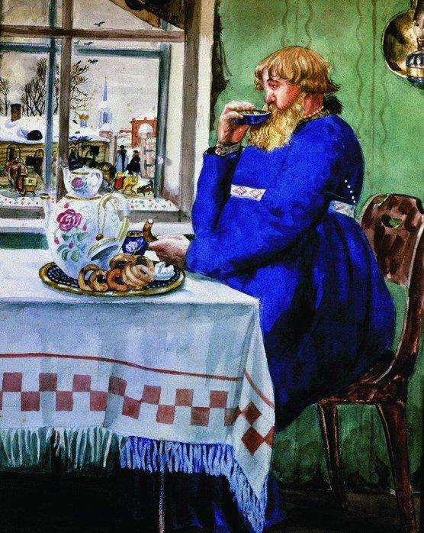
Традиции русской кухни

Slide 8
Спишите текст, вставьте пропущенные буквы и знаки препинания
Известны в традицио…ой русской кухне такие виды рыбных блюд рыба паровая варе…ая тельная жаре…ая чинё…ая туше…ая заливная пече…ая в чешуе запече…ая на сковородке в сметане соле…ая вяле…ая и суше…ая (сущик). В Печорском и Пермском краю, кроме того, рыбу квасили (кислая рыба), а в Западной Сибири ели строганину.
нн
:
,
н
,
,
н
,
н
,
н
,
,
нн
,
нн
,
н
,
н
н

Slide 9
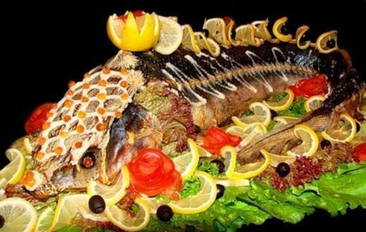
Лексическая работа
Чинёная рыба -
Тельная рыба -
Строганина -
наполненная начинкой из каши или грибов
изготовленная особым образом из одного филе, без костей
мороженая сырая рыба

Slide 10
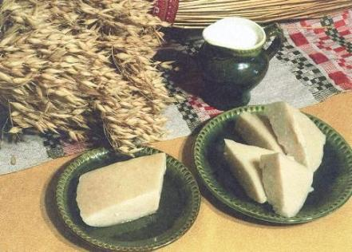
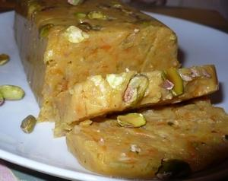
Образуйте из выделенных глаголов прилагательные и причастия, обозначьте суффиксы и окончания
Кисель из овса.
«Горох колодкой».
полученную
полученное
кипячёным
сформованное
смазанные
обжаренным

Slide 11
Разбор словосочетания
из чего?
Кисель из овса
сущ.
х
пр.
сущ.
Определительное словосочетание, связь-управление
Овсяный кисель

Slide 12
Тестовое задание
В каком варианте ответа указаны все цифры, на месте которых пишется одна буква Н?
На дли(1)ом столе, покрытом льня(2)ой скатертью, стояли разнообразные закуски: яйца рубле(3)ые с чесноком, грибы тушё(4)ые по-владимировски, фарширова(5)ый лещ.
1,2,3,4,5
1,2,3,4
2,3,4
2

Slide 13
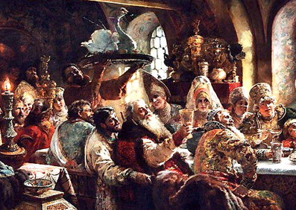
Домашнее задание
1)Составить словарный диктант по теме «Правописание Н-НН в суффиксах прилагательных и причастий»
2)Найти рецепт старинного русского блюда

